Slide 1
中期答辩汇报
基于大语言模型的智能化毕业设计选题双向选择系统设计与实现
围绕选题匹配、AI 辅助与过程管理的系统原型
双向选择
智能推荐
文档辅助
过程看板
汇报日期：2026 年 5 月 6 日

Slide 2
① 研究内容和技术要求
02
课题背景：选题阶段的信息不对称
毕业设计选题是师生关系确定和后续研究质量的关键入口。
核心问题
传统系统偏重流程记录，难以帮助学生判断题目难度、技术要求和自身匹配度。
学生选题盲目
教师面对多名报名学生时，通常缺少对学生能力与课题要求的结构化匹配依据。
教师筛选粗略
大语言模型和文本分析能力为课题画像、文档理解和智能答疑提供了新的系统支撑。
文本信息未被利用
过程辅助不足
智能化毕业设计选题双向选择系统 · 中期答辩

Slide 3
① 研究内容和技术要求
03
研究内容：三大核心模块
智能选题推荐模块：抽取课题关键词，构建课题画像与学生画像，形成 Top-N 推荐。
选题推荐
智能问答与文档辅助模块：围绕毕设场景提供多轮问答、PDF 解析、摘要与要点提取。
过程管理与进度看板模块：将开题、实现、论文、答辩准备拆解为可追踪里程碑。
AI 问答
基础业务支撑：身份认证、学期上下文、课题列表、志愿申报和最终指派关系。
PDF 文档辅助
任务看板
智能化毕业设计选题双向选择系统 · 中期答辩

Slide 4
① 研究内容和技术要求
04
技术路线：前后端分离 + 异步 AI 任务
后端以 Flask 和 RESTful API 为主体，围绕接口契约和分层服务组织。
前端页面
前端采用独立工程承载选题、问答、文档与看板演示页面。
API 接口
AI 和 PDF 处理采用 pending / running / done / failed 状态流，避免同步阻塞。
Service / Use Case
接口结构与错误响应遵循 spec/contract.yaml 和 ErrorEnvelope 约束。
Queue / Worker
LLM / PDF Adapter
智能化毕业设计选题双向选择系统 · 中期答辩

Slide 5
② 毕设计划和总体完成进度
05
总体进度：从系统骨架进入联调验证
需求与任务书主线已明确：选题双向选择是中心，AI 辅助作为增强能力。
需求分析
后端已形成接口契约、业务分层和异步任务主线，覆盖聊天、文档、选题等能力。
后端接口
前端已建立独立工程与应用壳，完成登录、选题、聊天、文档、看板等页面。
前端页面
当前中期成果已具备页面展示和部分真实联调基础，后续聚焦选题推荐与志愿闭环。
真实联调
推荐闭环
智能化毕业设计选题双向选择系统 · 中期答辩

Slide 6
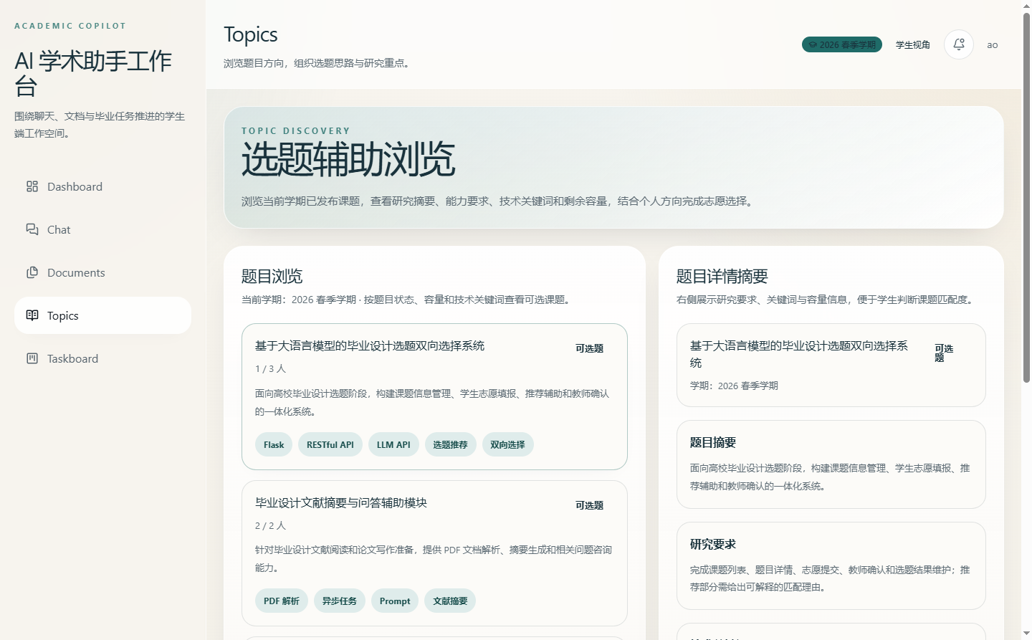
③ 中期成果展示
06
选题浏览与题目详情展示
展示说明
对应任务书核心：智能化选题双向选择
已形成题目浏览与详情联动
后续补齐推荐排序与志愿提交状态
前端界面快照：题目列表、题目详情、研究要求、关键词与容量信息。
智能化毕业设计选题双向选择系统 · 中期答辩

Slide 7
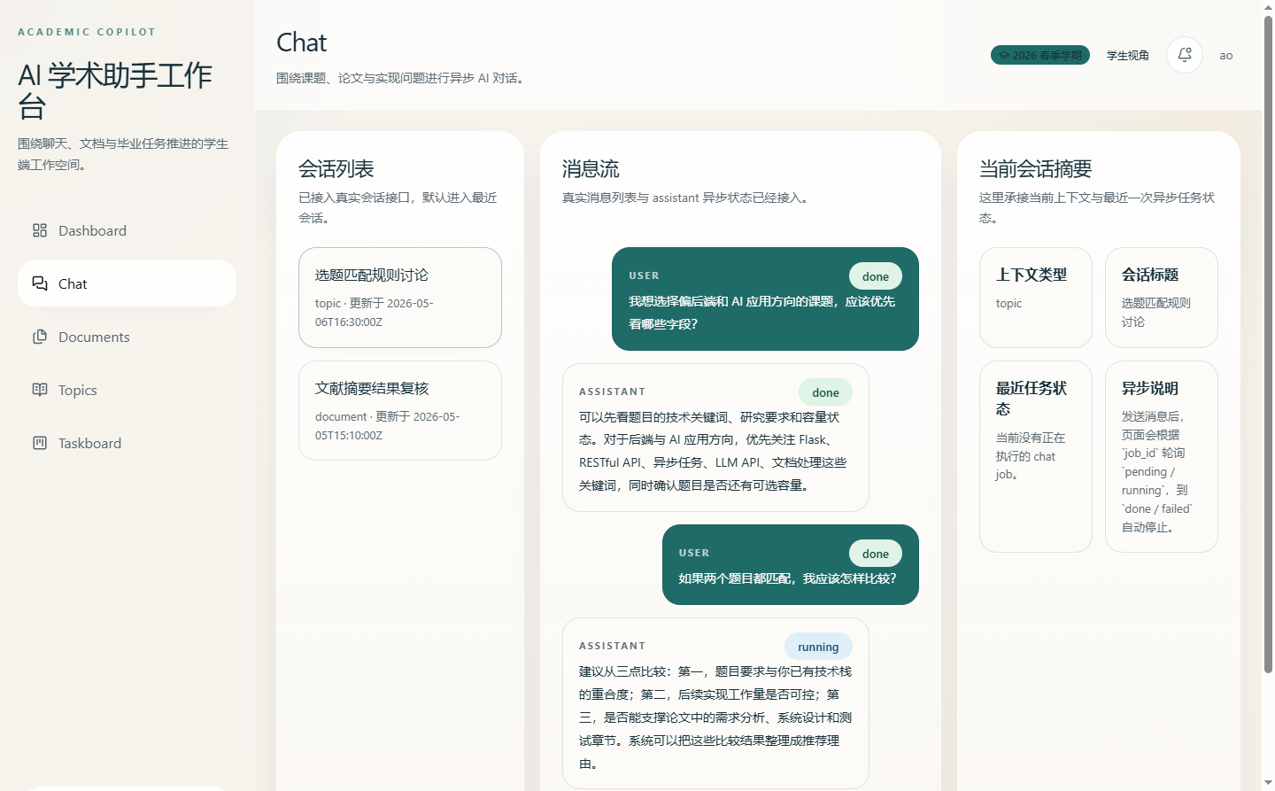
③ 中期成果展示
07
智能问答辅助与异步状态展示
展示说明
支撑学生在选题和实现阶段获得即时辅助
消息流可展示 pending / running / done 状态
任务到终态后停止轮询
前端界面快照：围绕选题比较的多轮问答与 assistant 异步状态。
智能化毕业设计选题双向选择系统 · 中期答辩

Slide 8
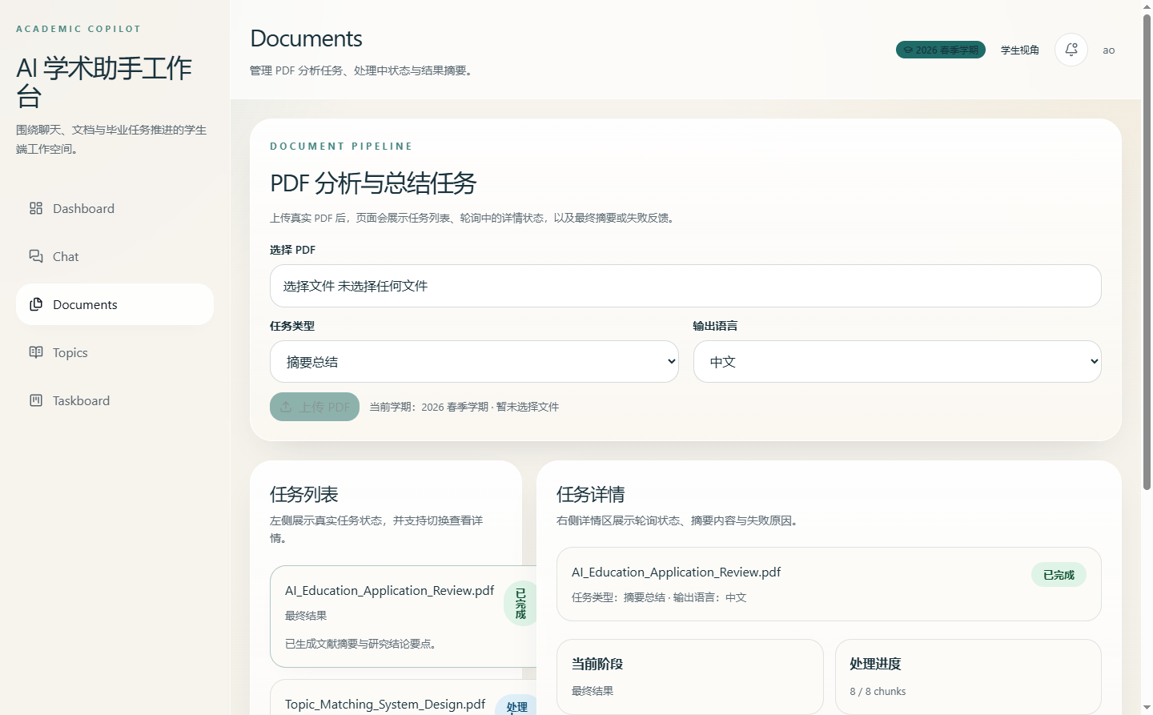
③ 中期成果展示
08
PDF 文献辅助与任务结果展示
展示说明
对应任务书中的 AI 文档辅助模块
体现文献上传、解析、摘要的处理过程
异步任务统一回写状态与结果
前端界面快照：PDF 任务列表、处理进度、摘要结果与要点提取。
智能化毕业设计选题双向选择系统 · 中期答辩

Slide 9
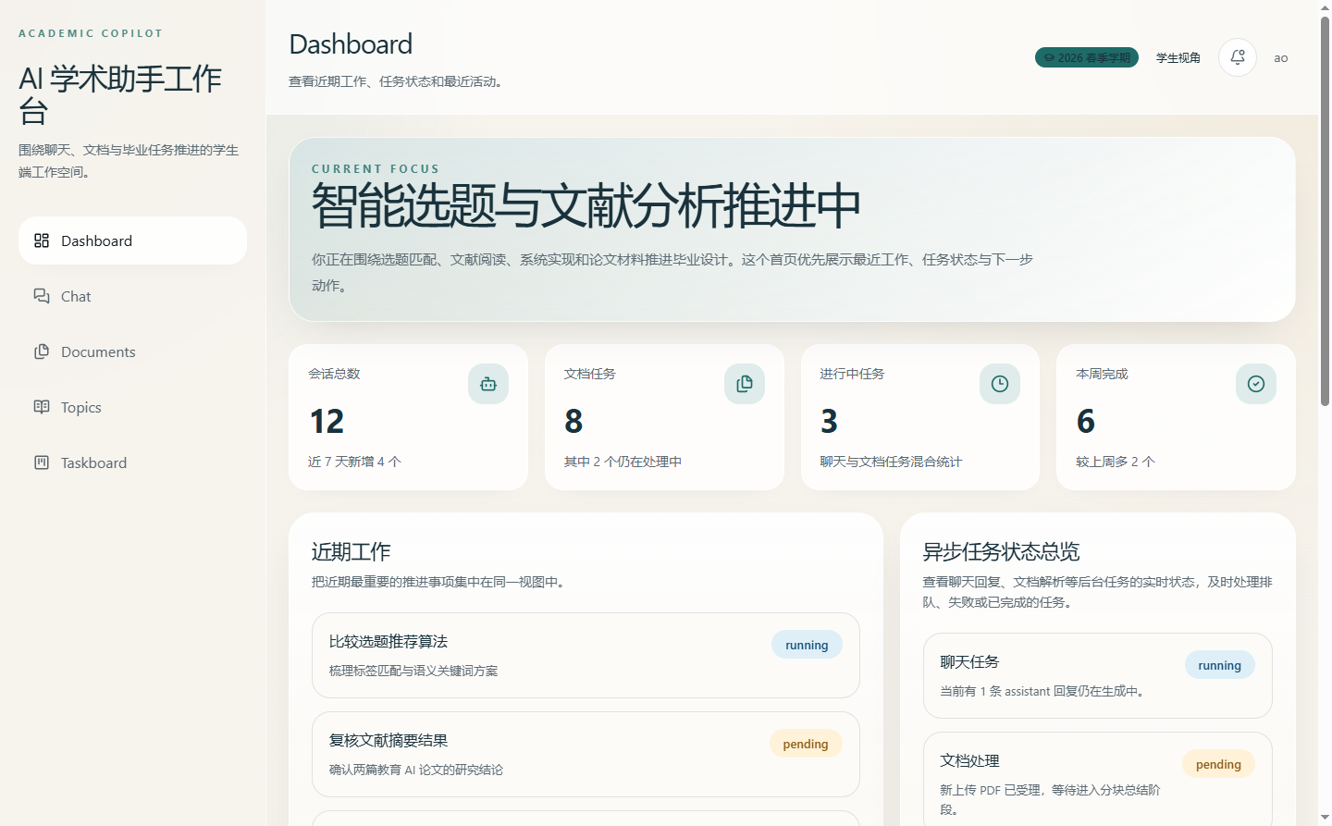
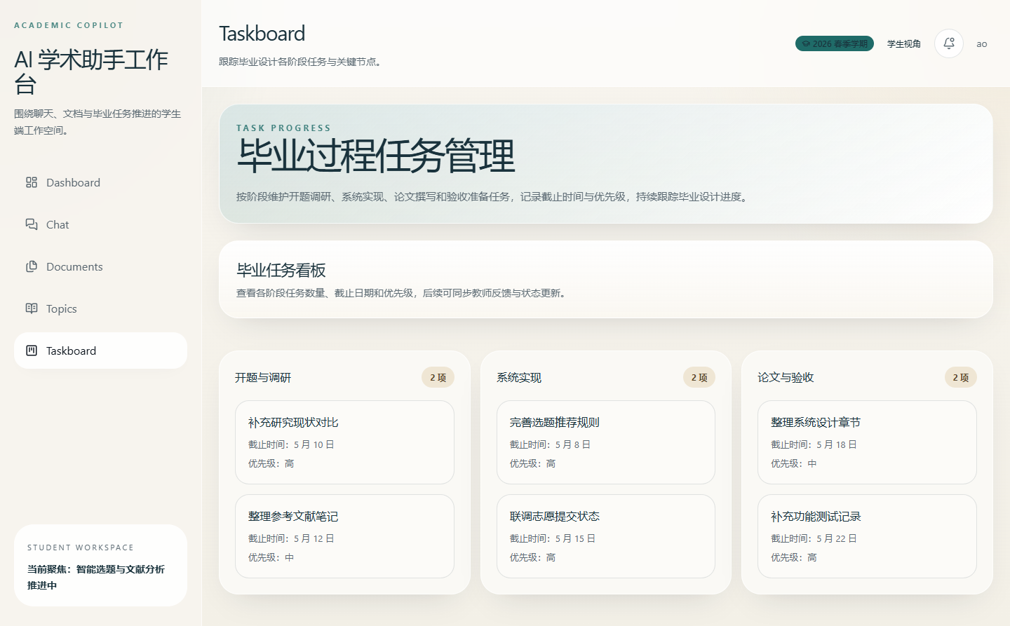
③ 中期成果展示
09
工作台概览与过程任务看板
前端界面快照：首页用于展示近期状态，看板用于体现毕业设计过程管理。
智能化毕业设计选题双向选择系统 · 中期答辩

Slide 10
④ 存在的问题及解决思路
10
当前问题：推荐与双向选择闭环仍需补齐
智能选题推荐目前需要进一步完善排序规则、推荐理由和学生画像输入。
解决思路
Topics 已完成列表与详情展示，志愿提交、我的志愿状态和最终指派仍需继续联调。
先补主链路
Taskboard 和 Dashboard 仍有静态/演示数据，需要接入真实统计与任务接口。
小步联调
AI 任务需要继续完善错误边界、空状态、超时与失败后的用户提示。
状态驱动轮询
回归测试兜底
智能化毕业设计选题双向选择系统 · 中期答辩

Slide 11
⑤ 下一步计划
11
下一步计划：围绕任务书完成系统闭环
第一阶段：补齐智能推荐展示，形成课题画像、学生偏好、Top-N 推荐和推荐理由。
推荐
志愿
第二阶段：补齐志愿提交、志愿状态、教师确认与最终指派的双向选择链路。
第三阶段：接入任务看板真实数据，展示毕业设计过程管理与阶段跟踪。
看板
测试与论文
第四阶段：完善文档辅助、错误边界、测试报告、论文材料和答辩演示数据。
智能化毕业设计选题双向选择系统 · 中期答辩

Slide 12
阶段总结
12
阶段总结：主题回到选题双向选择系统
当前成果已覆盖选题浏览、智能问答、文档辅助和过程看板的中期展示能力。
中期结论
系统实现方向与任务书保持一致：以双向选择为核心，以 AI 能力提升匹配和过程辅助。
方向已校准
前端截图使用真实界面快照，作为界面与交互证据；接口联调将继续推进。
骨架已形成
后续工作重点是把可演示页面推进为可交付业务闭环。
证据可展示
闭环待完善
智能化毕业设计选题双向选择系统 · 中期答辩

